Slide 1
基于CNN与滑窗特征提取的
绘画认证研究
Painting Authentication Using CNNs and
Sliding Window Feature Extraction
Ruiz de Miras et al., 2026
Frontiers in Artificial Intelligence

Slide 2
选题背景
艺术品认证的复杂性
需整合历史专业知识、科学分析与计算技术
深度学习在艺术分析中的应用
CNN可通过图像直接学习复杂视觉模式
在多项研究中展现高准确率
核心挑战：数据稀缺性
传统深度学习需要数百或数千张标注图像
单幅画作认证时，真实训练样本极为有限
标准深度模型易过拟合，泛化能力差

Slide 3
文献检索策略：AI智能体辅助
① 检索智能体
② 阅读智能体
③ 分析智能体
关键词生成
相关论文发现
引用网络分析
PDF解析提取
关键内容摘要
方法论识别
结果对比
方法评估
创新点提取
本次检索中的AI应用
智能检索与筛选
AI辅助深度阅读
自动识别相关关键词组合
authentication + CNN + painting + data scarcity
从数据库筛选高引用论文
Elgammal 2018, Ugail 2023, Schaerf 2024
识别研究趋势：迁移学习 → Transformers
自动解析PDF并提取核心章节
数据集、方法论、结果、限制
生成结构化摘要
问题 → 方法 → 结果 → 创新点
对比分析：浅层CNN vs 预训练模型

Slide 4
作者、机构、资助背景
作者团队
Juan Ruiz de Miras (通讯作者)
José Luis Vélchez
María José Gacto
Domingo Martín
研究机构
University of Granada, Spain
• 软件工程系
• 分析化学系
• Biosanitary Research Institute (ibs.GRANADA)
• 数据科学与计算智能研究所 (DaSCI)
资助来源
西班牙科学创新部 (PID2024161348OB-I00)
Carlos III健康研究所 (PI23/00129)

Slide 5
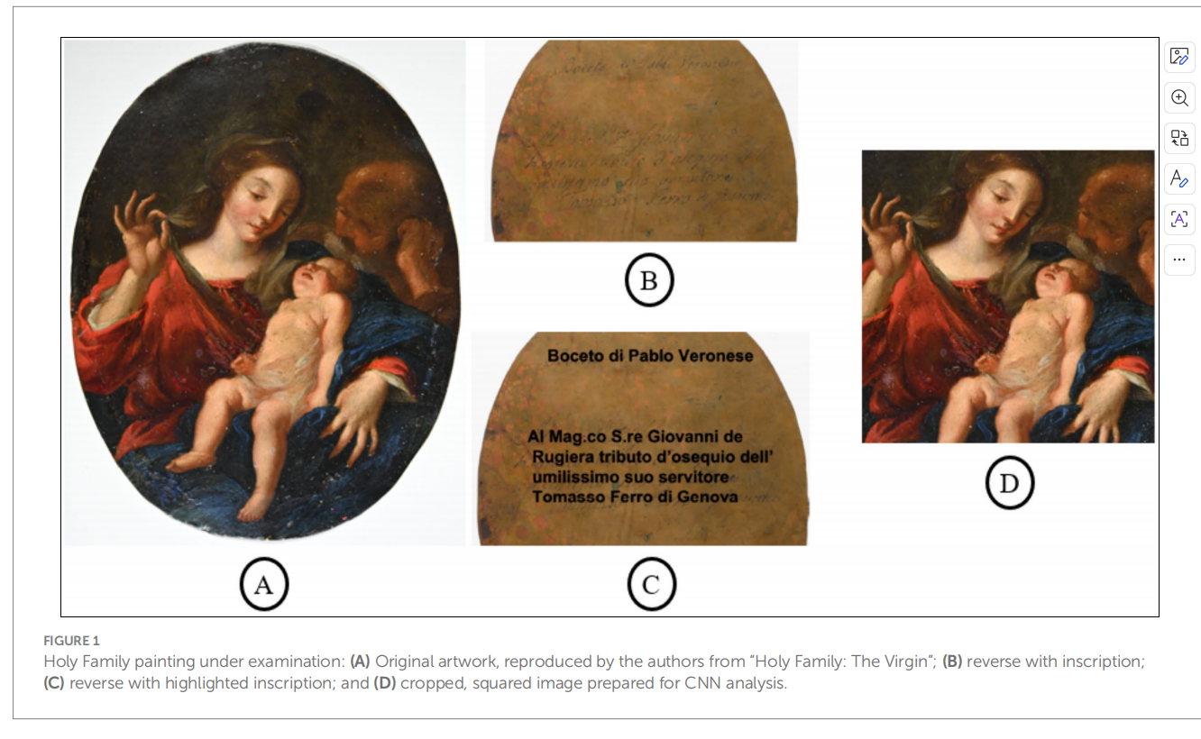
研究问题
研究对象
《圣家族》画作
归属于Paolo Veronese
（可能为本人、工作室或追随者）
核心挑战
仅6幅训练画作（极度数据稀缺）
限定同一主题（圣家族）
聚焦风格特征而非图像内容
区分大师、工作室与追随者

Slide 6
研究方法：完整流程
① 原始画作 640×640
② 多通道提取
③ 滑窗分块
待认证的圣家族画作
• 裁剪为正方形
• 归一化尺寸
RGB (3通道)
+
灰度 (1通道)
+
Canny边缘 (1通道)
64×64窗口
65%重叠
→ 729个分块
5通道输入
④ 浅层CNN架构
⑤ 训练策略
卷积块1 (16滤波器) + 池化
卷积块2 (32滤波器) + 池化 + Dropout(0.5)
全连接层 → Softmax输出
6折留一法（绘画级验证，防止数据泄露）
Adam优化器 + L2正则化 + 早停
数据增强：6幅画 → 4,374个训练样本

Slide 7
核心结果
94.51%
0.99
0.87
97.15%
准确率
AUC-ROC
Kappa系数
灵敏度
真品Veronese画作：80-99%概率，连续高概率区域
非Veronese复制品：12-37%概率，破碎化分布
存疑画作：61%概率（中间值 → 工作室/部分真迹可能）
泛化性能超越MobileNetV2：浅层模型在测试集上建立清晰决策边界

Slide 8
文章优缺点评述
主要优点
局限性
创新的分块策略有效解决极端数据稀缺问题
绘画级验证严格防止数据泄露
概率热力图提供可解释性
多通道设计捕获互补特征
定制架构优于通用预训练模型
仅限于圣家族主题，图像学特异性
二分类框架，无法区分工作室/追随者
分块方法丧失全局构图信息
提供概率证据而非确定性归属
需结合历史、技术、来源分析

Slide 9
个人启发
定制浅层模型在特定领域可超越大型预训练模型
小数据场景下，领域特化比模型规模更重要
智能分块数据增强的威力
从6幅画扩展到4374个有意义的样本，关键在于保留局部特征连续性
领域约束帮助聚焦风格而非内容
限定同一主题，迫使模型学习执行技巧而非语义构图
可视化增强人机协作
热力图使算法决策透明化，为专家判断提供量化依据

